Slide 1
Tworzymy europejską wspólnotę innowacji
Mateusz Ciasnocha
Junior RIS Project Manager

Slide 2
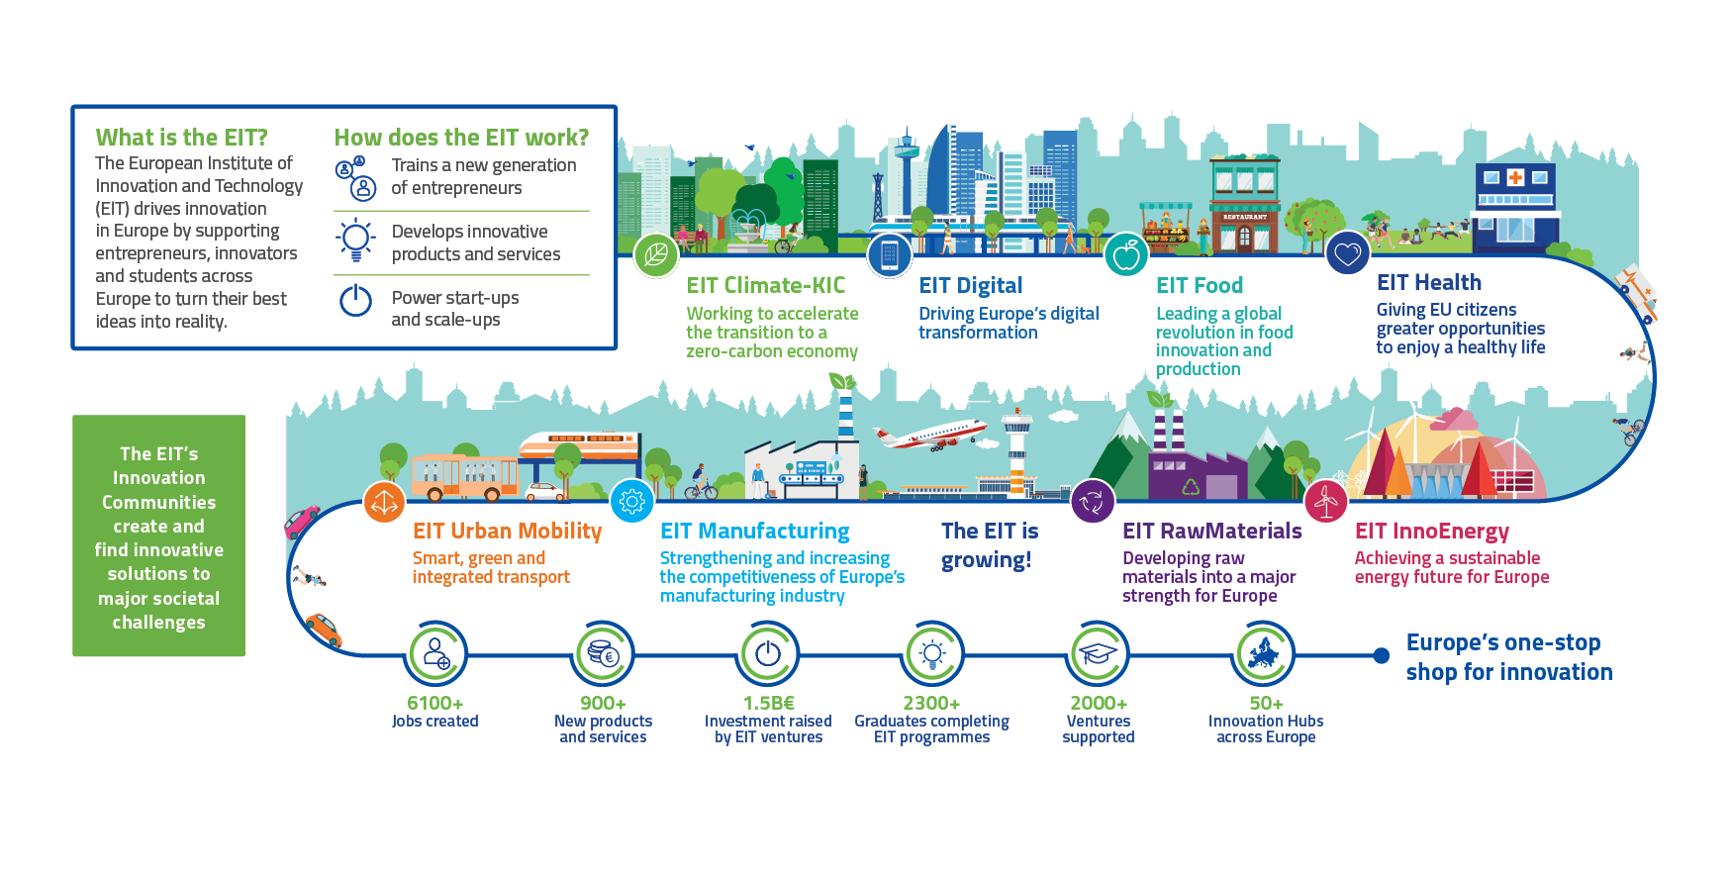
WSPÓLNIE DLA LEPSZEJ ŻYWNOŚCI
Jesteśmy częścią EIT: największej europejskiej wspólnoty innowacji
Czym jest EIT? Europejski Instytut Innowacji i Technologii (EIT) napędza innowacje w Europie poprzez wspieranie przedsiębiorców, innowatorów i studentów, aby ich najlepsze pomysły stały się rzeczywistością.
Jak działa EIT?
Kształci nowe pokolenie przedsiębiorców
Opracowuje innowacyjne produkty i usługi Angażuje startupy i scaleupy
EIT Health Zapewnienie obywatelom UE większych możliwości cieszenia się zdrowiem.
EIT Climate-KIC Działania na rzecz przyspieszenia przejścia na gospodarkę bezemisyjną.
EIT Digital Wspieranie transformacji cyfrowej w Europie.
EIT Food Wspieranie rewolucji w zakresie innowacji i produkcji żywności.
Wspólnoty Wiedzy I Innowacji EIT tworzą innowacyjne rozwiązania, odpowiadając na potrzeby społeczne
EIT Urban Mobility Inteligentny, ekologiczny i zintegrowany transport.
EIT Manufacturing Wzmocnienie i zwiększenie konkurencyjności europejskiego przemysłu wytwórczego.
EIT RawMaterials Wykorzystanie surowców jako głównego atutu Europy.
EIT InnoEnergy Osiągnięcie zrównoważonej przyszłości energetycznej dla Europy.
EIT się rozwija!
Europejski wspólny punkt kontaktowy dla innowacji
stworzonych miejsc pracy
nowych produktów i usług
inwestycji pozyskanych przez przedsięwzięcia EIT
absolwentów realizujących programy EIT
przedsięwzięć objętych wsparciem
innowacyjnych HUBów w całej Europie

Slide 3
WSPÓLNIE DLA LEPSZEJ ŻYWNOŚCI
Wyzwania dla systemu produkcji żywności
W EIT Food staramy się sprostać wyzwaniom przyszłości poprzez wspieranie współpracy wszystkich stron w ramach systemu żywności i koordynację działań mających na celu zwiększenie jego zrównoważenia. Chcemy przyspieszyć proces wdrażania innowacji, aby doskonalić łańcuch produkcji żywności.
SPOŁECZNOŚĆ
ŚRODOWISKO
PRZEDSIĘBIORCZOŚĆ
Do 2050 roku musimy wyżywić 10 miliardów ludzi (ONZ, 2017)
Ponad 2 miliardy ludzi cierpi obecnie na nadwagę (WHO, 2018), podczas gdy 800 milionów jest niedożywionych (FAO, 2019). Aż 35% dzieci poniżej 5. roku życia na świecie cierpi na zahamowania rozwojowe, niedożywienie lub ma nadwagę (UNICEF, 2019).
1/3 żywności marnuje się na całym świecie (FAO, 2019)
70% światowego zużycia słodkiej wody pochodzi z przemysłu spożywczego (FAO, 2016) Produkcja żywności odpowiada za 26% emisji gazów cieplarnianych (Science, 2018)
Tylko 3.4% wszystkich startupów w UE działa w branży spożywczej (ESM, 2016)
9 na 10 startupów upada z powodu braku potrzeby rynkowej na ich produkty (Munich Business School, 2016) Realizacja Celów Zrównoważonego Rozwoju ONZ może stworzyć możliwości innowacyjne o łącznej wartości 200 mld USD dla europejskiego sektora biznesowego w przemyśle rolno-spożywczym do 2030 r. (BSDC, 2016)

Slide 4
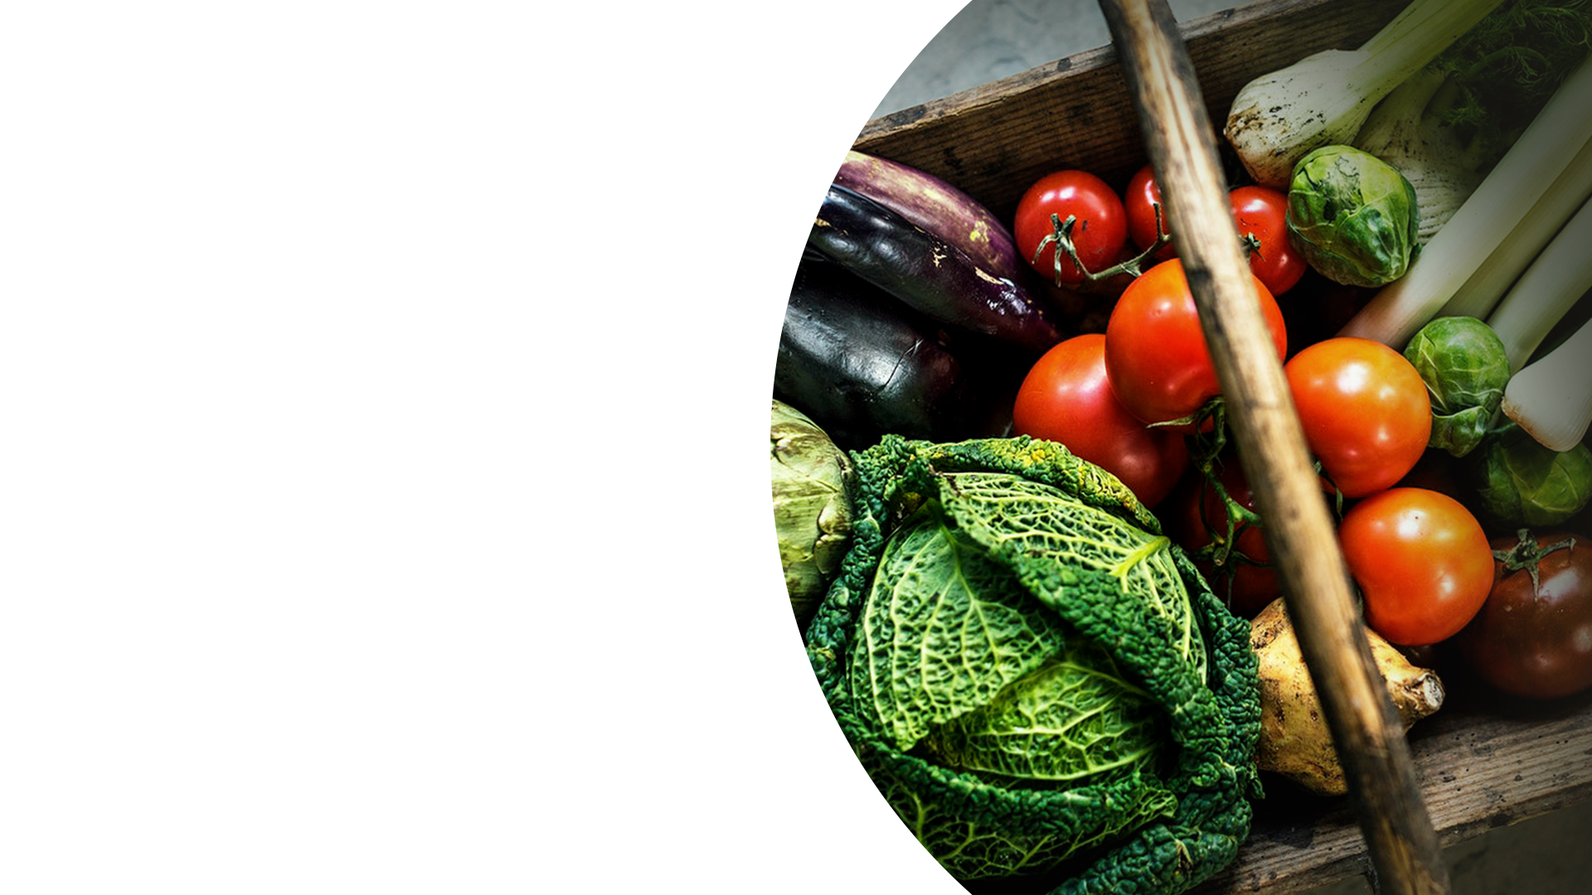
WSPÓLNIE DLA LEPSZEJ ŻYWNOŚCI
Wizja EIT Food
Naszą wizją jest świat, w którym każdy ma dostęp do bezpiecznej i zdrowej żywności w ramach zrównoważonej produkcji. Proces ten powinien opierać się na uczciwości i zaufaniu na każdym etapie.

Slide 5
WSPÓLNIE DLA LEPSZEJ ŻYWNOŚCI
Wpływ EIT Food
ROZWÓJ OPARTY NA INNOWACJI
WIĘCEJ LEPSZYCH MIEJSC PRACY
ODDZIAŁYWANIE SPOŁECZNE
Wzrost liczby przedsiębiorstw, które opracowały/zastosowały innowacje
Nowe dynamiczne ekosystemy innowacji
Długoterminowa stabilizacja i rozwój startupów
Bezpośrednio i pośrednio utworzone lub utrzymane miejsca pracy
Zmniejszenie zatrudnienia w sektorach podwyższonego ryzyka
Nowe możliwości zatrudnienia
Ograniczenie luk w umiejętnościach i niedoborów umiejętności
Zmniejszenie względnego ryzyka występowania chorób niezakaźnych w populacji docelowej, w zależności od czynników żywieniowych
Zmniejszenie względnego ryzyka pojawienia się otyłości w docelowych populacjach dzieci i młodzieży
Zmniejszenie oddziaływania systemu żywnościowego na środowisko
Zwiększanie społecznego zwrotu z inwestycji (SROI) dzięki EIT Food

Slide 6
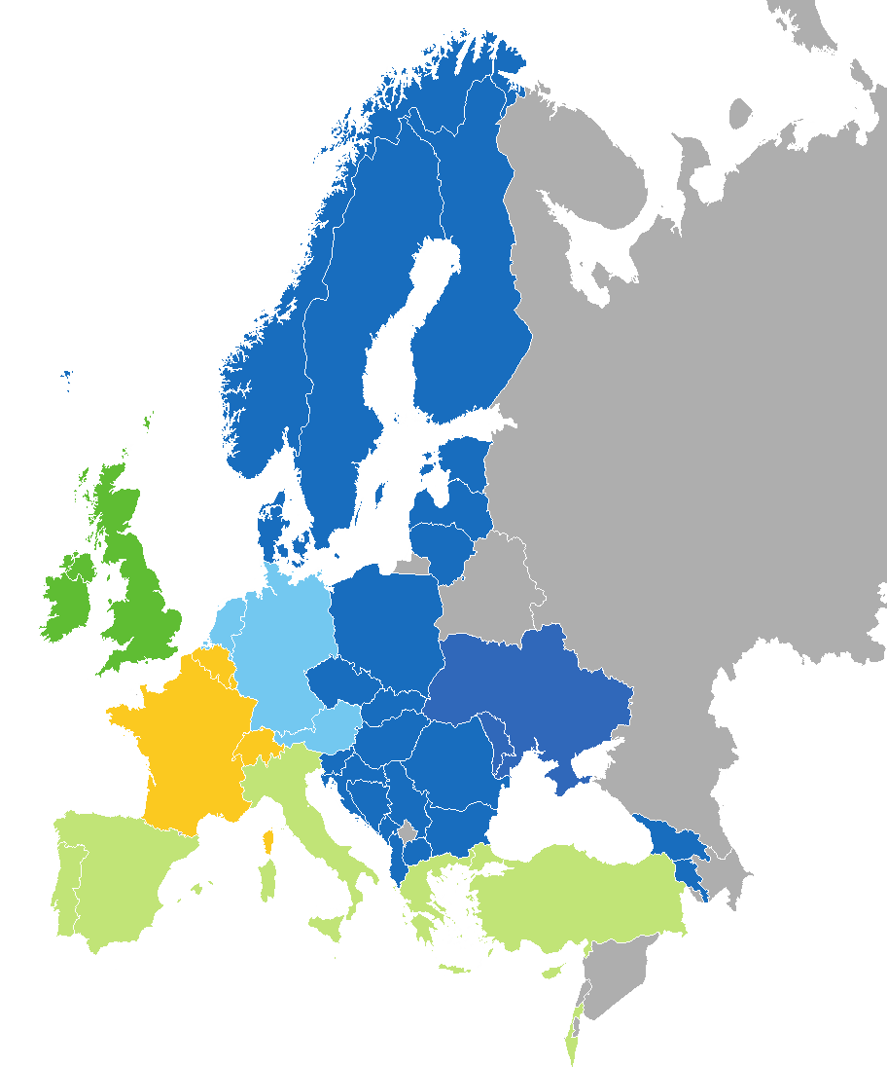
WSPÓLNIE DLA LEPSZEJ ŻYWNOŚCI
Przewodnik po EIT Food
Islandia
Pracujemy nad tym, aby system żywnościowy był bardziej zrównoważony, zdrowy i godny zaufania.
Iceland
EIT Food Central
Freising, Niemcy
NASZA MISJA
EIT Food North-West
Reading, Wielka Brytania
Naszą wizją jest świat, w którym każdy ma dostęp do bezpiecznej i zdrowej żywności w ramach zrównoważonej produkcji. Proces ten powinien opierać się na uczciwości i zaufaniu na każdym etapie.
NASZE ZADANIE
Naszą rolą jest łączenie wszystkich zainteresowanych stron oraz kierowanie i przyspieszanie procesu innowacji, który zrewolucjonizuje system żywnościowy.
EIT Food West & HQ
Leuven, Belgia
NASZA SIŁA
Nasza siła pochodzi od partnerów, którzy reprezentują ponad 85 wiodących europejskich firm rolno-spożywczych, instytutów badawczych i uniwersytetów.
W ramach sieci działa również stowarzyszenie RisingFoodStars, skupiające najlepsze europejskie startupy i scaleupy z branży rolno-spożywczej. Siedziba główna firmy znajduje się w Leuven, a biura regionalne w Warszawie, Freising, Reading, Bilbao i w Madrycie.
EIT Food South
Madryt/Bilbao, Hiszpania
EIT Food North-East
Warszawa, Polska
Gruzja i Armenia
Georgia and Armenia

Slide 7
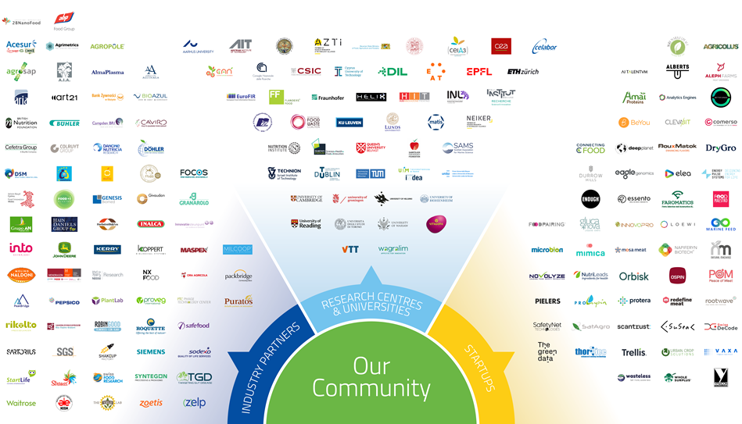

Slide 8
WSPÓLNIE DLA LEPSZEJ ŻYWNOŚCI
Nasza społeczność
Nasza społeczność jest wyjątkowa, ponieważ skupia kluczowych graczy z całego łańcucha żywności, w tym partnerów przemysłowych, startupy, ośrodki badawcze i uniwersytety.
PARTNERZY W
SEKTORZE PRZEMYSŁU
OŚRODKI BADAWCZE I UNIWERSYTETY
OŚRODKI BADAWCZE I UNIWERSYTETY
1 DOSKONAŁA SPOŁECZNOŚĆ
Notes:
Partner membership correct as of 10 September 2020 12 AM CET, where membership has been confirmed by EIT Food Operations team and updated in the organisation Customer Relationship Management (CRM) system with the necessary Communication info. New partners are added periodically.​​
​​
This slide may look unfinished in the edit mode of PowerPoint. Please always review in presentation mode.​

Slide 9
WSPÓLNIE DLA LEPSZEJ ŻYWNOŚCI

Slide 10
WSPÓLNIE DLA LEPSZEJ ŻYWNOŚCI
Jaki jest główny obszar naszych działań?
Zrewolucjonizujemy system żywnościowy poprzez osiągnięcie 6 Celów Strategicznych:
Przezwyciężenie niskiego zaufania konsumentów stworzenie inteligentnego systemu żywnościowego, który będzie sprzyjał włączeniu społecznemu i dawał wszystkim poczucie bezpieczeństwa
Zbudowanie zorientowanego na konsumenta wspólnego systemu żywnościowego rozwój cyfrowej sieci dostaw żywności, w której konsumenci i przemysł są równorzędnymi partnerami
Kształcenie, angażowanie, wprowadzanie innowacji i rozwój
zapewnienie studentom, przedsiębiorcom i specjalistom umiejętności w zakresie systemu żywnościowego poprzez zaawansowane programy szkoleniowe
Tworzenie żywności wartościowej dla konsumenta
i gwarancja zdrowego odżywiania
umożliwienie konsumentom dokonywanie świadomych i przystępnych cenowo wyborów w zakresie żywienia indywidualnego
Wzmocnienie zrównoważonego rozwoju
poprzez zarządzanie zasobami opracowanie rozwiązań tworzących bio-gospodarkę o obiegu zamkniętym
Katalizowanie przedsiębiorczości i innowacji
w dziedzinie żywności
promowanie innowacji na wszystkich etapach tworzenia przedsiębiorstwa

Slide 11
WSPÓLNIE DLA LEPSZEJ ŻYWNOŚCI
Nasze działania
EDUKACJA
INNOWACJA
PRZEDSIĘBIORCZOŚĆ
ZAANGAŻOWANIE KONSUMENTÓW
Przyciąganie, rozwijanie i wzmacnianie talentów, w celu transformacji systemu żywnościowego
Wspieranie współpracy w ramach całego systemu żywnościowego, w celu opracowania innowacyjnych technologii, produktów i usług.
Wspieranie innowacyjnych i wpływowych przedsiębiorców i startupów, w celu wprowadzania nowych innowacji w zakresie żywności i prowadzenia działalności gospodarczej w całej Europie
Angażowanie ludzi, aby stali się agentami zmian w systemie żywnościowym
PRZYKŁADY
PRZYKŁADY
PRZYKŁADY
PRZYKŁADY
Summer school of NPD
Focus on Farmers
Food for Thought – online courses
SeaCH4nge
From Waste to Farm
Digital Twin Management
FeJuice
Delicious Data
Redefine Meat
Annual Food Agenda
Food Unfolded®
Future of Food

Slide 12
EIT REGIONAL INNOVATION SCHEME (RIS)
EIT REGIONAL INNOVATION SCHEME (RIS)
Tworzenie europejskiej wspólnoty innowacji
Cel
Przyczynianie się do zwiększania zdolności innowacyjnych mniejszych innowatorów* - Państwa członkowskie UE i kraje stowarzyszone z programem Horyzont Europa
Podejście
Wymiana dobrych praktyk i doświadczeń, wyłaniających się ze społeczności innowacyjnych EIT
Zwiększenie uczestnictwa w działaniach, w ramach programów żywnościowych EIT i ułatwienie dostępu do szerszych sieci
Wspieranie współpracy w regionach i poszczególnych krajach, zgodnie z priorytetami określonymi w strategiach inteligentnej specjalizacji rolno-spożywczej (RIS3)
* *Europejska tabela wyników innowacyjności - European Innovation Scoreboard

Slide 13
EIT REGIONAL INNOVATION SCHEME (RIS)
Tworzenie europejskiej wspólnoty innowacji
Produkcja rolno-spożywcza
Duża produkcja przemysłu rolnego, powierzchnia użytków rolnych oraz znaczenie produkcji rolnej i przetwórstwa rolno-spożywczego dla gospodarki kraju
Badania i rozwój
Nakłady przedsiębiorstw na B+R w sektorze żywności i napojów oraz publikacje naukowe z dziedzin związanych z rolnictwem
Strategie inteligentnej specjalizacji
W zakresie priorytetów innowacji rolno-spożywczych dla gospodarki regionalnej

Slide 14
EIT REGIONAL INNOVATION SCHEME (RIS)
Tworzenie europejskiej wspólnoty innowacji
Państwa członkowskie UE:
Bułgaria, Chorwacja, Cypr, Republika Czeska, Estonia, Grecja, Węgry, Włochy*, Łotwa, Litwa, Malta, Polska*, Portugalia, Rumunia Słowacja, Słowenia, Hiszpania.
(*Tylko określone regiony)
Kraje stowarzyszone - Horyzont Europa:
Albania, Armenia, Bośnia i Hercegowina, Wyspy Owcze, Islandia, Gruzja, Mołdawia, Czarnogóra, Republika Północnej Macedonii, Serbia, Turcja, Ukraina.
Islandia
Gruzja i Armenia

Slide 16
EIT REGIONAL INNOVATION SCHEME (RIS)
Rola HUBów w sieci EIT Food
Ambitne i pomysłowe podmioty lokalne wyłonione w drodze otwartego naboru
EIT
HUB
Reprezentowanie różnych uczestników trójkąta wiedzy
Uznawanych za ważnych uczestników lokalnych ekosystemów innowacji
Europejska Wspólnota Innowacji EIT
Lokalni uczestnicy

Slide 17
EIT REGIONAL INNOVATION SCHEME (RIS)
Rola HUBów w sieci EIT Food
HUBy EIT pełnią funkcję sieci innowacji
Wspieranie integracji i dostępu do twórców biznesu, sieci inwestorów i publicznych źródeł finansowania.
Zapewnienie aktywnego zaangażowania wszystkich podmiotów trójkąta wiedzy lokalnej, w tym władz krajowych, regionalnych i lokalnych oraz decydentów politycznych.
Ułatwianie kontaktów z obywatelami i konsumentami oraz ich wspieranie zaangażowania.

Slide 19
TEST FARMS
Opis programu
Czy stworzyłeś innowacyjne rozwiązanie, które może przynieść pozytywne zmiany i ulepszyć metody stosowane w rolnictwie?
Program Test Farms pomoże sprawdzić Twój agrotechniczny produkt lub technologię w rzeczywistych warunkach i zwiększyć
szanse na komercyjny sukces!
Dla kogo?
Dla startupów z innowacyjnym prototypem odpowiadającym na wyzwania rolnictwa.

Slide 21
Regenerative Agriculture Revolution
Opis programu
Jak gospodarstwa rolne mają odnaleźć się w przyszłości definiowanej przez Europejski Zielony Ład?
Program promocji rolnictwa regeneratywnego w Polsce promuje praktyki rolnicze zgodne z założeniami Europejskiego Zielonego Ładu oraz wspiera rolników w ich wdrażniu w życie.
Dla kogo?
Dla rolników i doradców rolniczych.

Slide 22
EIT REGIONAL INNOVATION SCHEME (RIS)
Budowanie dialogu politycznego
Analiza Food Foresight
1 Raport dla CEE i 12 raportów krajowych w językach lokalnych na temat przyszłości sektora rolno-spożywczego po COVID19
Bycie w czołówce debaty publicznej, dzięki najistotniejszym narzędziom analitycznym foresightu strategicznego, stosowanym przez Komisję Europejską
Przedstawienie przyszłych scenariuszy dla sektora rolno-spożywczego w 12 krajach RIS
Foresight on the impact of COVID-19

Slide 24
EIT REGIONAL INNOVATION SCHEME (RIS)
Dowiedz się więcej o RIS
Zapraszamy do działu RIS
Sprawdź kalendarz wydarzeń i sekcję "W Twoim kraju".
Wszystkie projekty EIT Food RIS Regionalny Program Innowacji | EIT Food

Slide 25
ZBUDUJMY PRZYSZŁOŚĆ
SEKTORA ŻYWNOŚCI
RAZEM!
DOWIEDZ SIĘ WIĘCEJ NA
EITFOOD.EU
Stań się częścią naszej społeczności
Podziel się pomysłami
Pomóż nam przekształcić sektor spożywczy
Mateusz Ciasnocha
mateusz.ciasnocha@eitfood.eu

